Slide 1
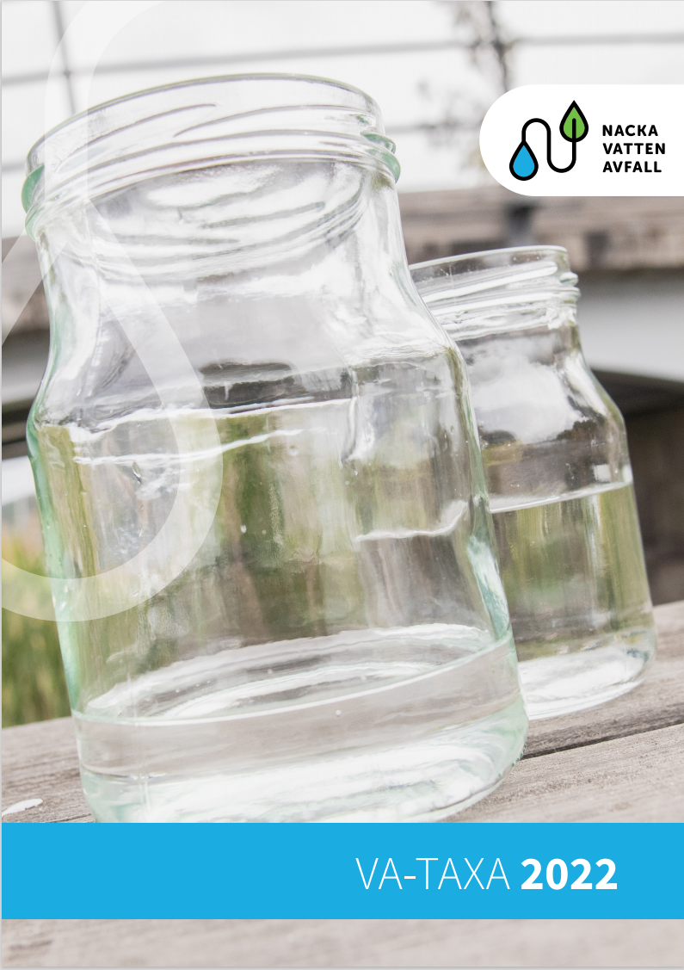
Höjning VA-taxa 2022
Brukningsavgifterna höjs med 10 %
Periodisk avgift som ska täcka VA-verksamhetens kostnader som ex drift- och underhåll, köp av vatten och avloppsrening, personal, räntor och avskrivningar
Anläggningsavgifterna höjs med 7 %
Engångsavgift för att ansluta sig till VA-nätet. Långsiktigt mål att avgifterna ska täcka kostnaderna för den VA-utbyggnad som krävs för att ansluta nya kunder

Slide 2
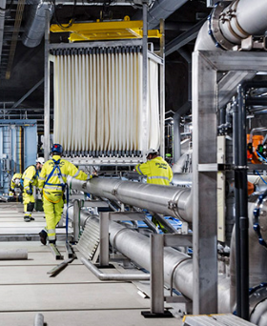
Varför höjs brukningsavgifterna?
Avgifter för köpt vatten och avlopp
Lön- och pensionskostnader
Avskrivningar (VA-nätet växer!)
Uppskjutna underhållsåtgärder, ex
Rengöring vattentorn
Underhåll tunnlar
Särskilda satsningar
Digitala vattenmätare
Omställning till fossilfri fordonsflotta
Införande av arbetssättet Tillgångsförvaltning (Asset Management)
Ny reningsteknik med membran i Henriksdals arv

